Slide 1
JavaBean技术
本讲大纲：
1、JavaBean技术简介
2、JavaBean的应用
Notes:
ff

Slide 2
JavaBean技术简介
在JSP网页开发的初级阶段，并没有所谓的框架与逻辑分层的概念，JSP网页代码是与业务逻辑代码写在一起的。这种零乱的代码书写方式，给程序的调试及维护带来了很大的困难，直至JavaBean的出现，这一问题才得到了些许改善。
JavaBean概述
JavaBean种类

Slide 3
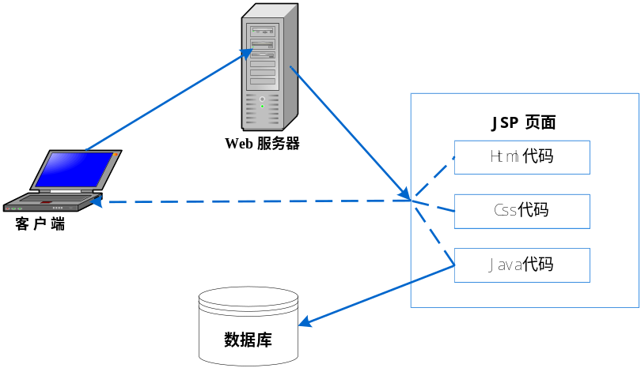
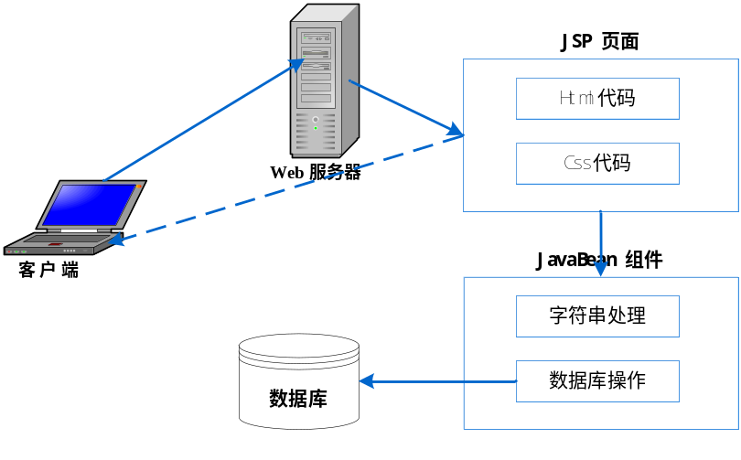
JavaBean概述
纯JSP开发方式 JSP+JavaBean开发方式

Slide 4
JavaBean种类
最初，JavaBean的目的是为了将可以重复使用的代码进行打包，在传统的应用中，JavaBean主要用于实现一些可视化界面，如一个窗体、按钮和文本框等，这样的JavaBean称之为可视化的JavaBean。可视化JavaBean一般应用于Swing的程序中，在JSP开发很少用。
随着技术的不断发展与项目的需求，现在的JavaBean主要用于实现一些业务逻辑或封装一些业务对象，由于这样的JavaBean并没有可视化的界面，所以又称之为非可视化的JavaBean。非可视JavaBean又分为值JavaBean和工具JavaBean。值JavaBean严格遵循了JavaBean的命名规范，通常用来封装表单数据，作为信息的容器。
工具JavaBean则可以不遵循JavaBean规范，通常用于封装业务逻辑，数据操作等，例如连接数据库，对数据库进行增、删、改、查和解决中文乱码等操作。工具JavaBean可以实现业务逻辑与页面显示的分离，提高了代码的可读性与易维护性。

Slide 5
JavaBean的应用
JavaBean是用Java语言所写成的可重用组件，它可以应用于系统中的很多层中，如PO、VO、DTO和POJO等，其应用是十分广泛。
获取JavaBean属性
对JavaBean属性赋值
如何在JSP页面中应用JavaBean

Slide 6
如何在JSP页面中应用JavaBean
在JSP页面中应用JavaBean非常简单，主要通过JSP动作标识<jsp:useBean>、<jsp:getProperty>、<jsp:setProperty>来实现对JavaBean对象的操作，但所编写的JavaBean对象要遵循JavaBean规范，只在严格遵循JavaBean规范，在JSP页面才能够方便的调用及操作JavaBean。
将JavaBean对象应用到JSP页面中，JavaBean的生命周期可以自行进行设置，它存在于page、request、session和application 4种范围之内。默认的情况下，JavaBean作用于page范围之内。

